Slide 1
Collège SSCC Bickfaya
UNITE II Neurobiologie Comportement humain et santé
Chapitre 5. Drogues et toxicomanie
Document 1 La toxicomanie - un paradis artificiel

Slide 2
La toxicomanie un paradis artificiel.

Slide 3
Qu’est ce que la toxicomanie?
Toxicomanie ou addiction
Consommation de substances généralement toxiques sans justification thérapeutique évoluant vers un besoin incontrôlable de continuer à consommer le produit accompagné de dépendances (physique et psychique) et de tolérance qui ont des conséquences néfastes sur la vie quotidienne. (émotive, sociale, économique…)

Slide 4
Recueil des conceptions des élèves.
Pourquoi « paradis »?
Pourquoi « artificiel » ?
Causes possibles conduisant à la toxicomanie ?
Profil d’un toxicomane ?
Dangers (sevrage) ?...

Slide 5
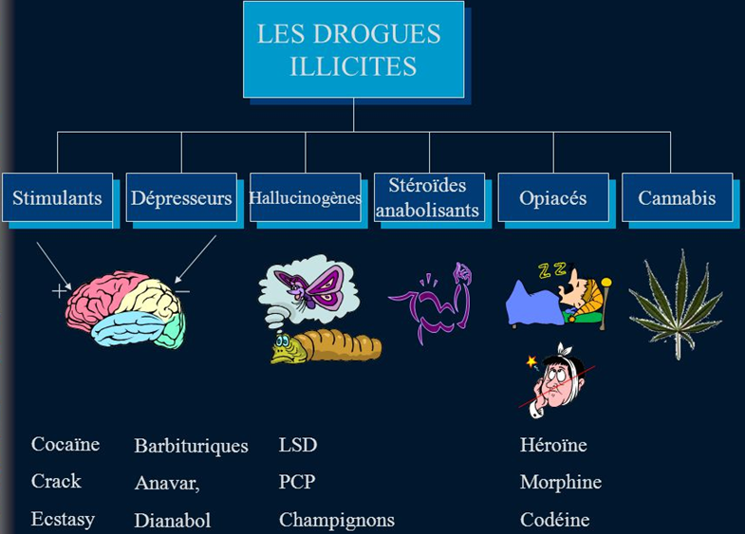

Slide 6
Classification des drogues
Les drogues sont classées selon leurs effets:
Stimulants : activent les réponses comportementales de l’individu, son éveil, son énergie…
Sédatifs : tranquillisant, adoucissant, anesthésiant…
Hallucinogènes : modification de la perception, des processus de pensée et de l’humeur.
N.B : tableau page 96 - les types sont à retenir sans les sous types.

Slide 7
Dégager les caractéristiques d’une drogue.
La nicotine se dissout facilement dans la salive. Elle traverse les muqueuses et passe dans le sang qui la transporte rapidement dans tout le corps. Parvenue au cerveau, la nicotine produit des effets excitants et accélère la libération des substances naturelles euphorisantes. A l’effet excitant du tabac, s’ajoute une impression de relaxation.
Ces effets permettent un usage répété du tabac, sans inconvénients apparents. Cependant, il arrive un stade où la privation s’accompagne de troubles physiques (maux de tête, nausée…) ; et de troubles psychiques (l’individu ne peut plus s’en passer et devient irrité) et finit par augmenter les doses pour obtenir les effets recherchés.

Slide 8
Caractéristiques d’une drogue
La dépendance physique :
Apparition de malaise survenant suite à une privation (syndrome de sevrage).
La dépendance psychique ou accoutumance :
Désir incontrôlé de renouveler la prise de drogue (vu les sensations agréables au début de la prise de drogues).
La tolérance :
Etat adaptatif de l’organisme qui conduit à la nécessité d’augmenter la dose afin d’obtenir l’effet désiré. (overdose)

